Slide 1
JRSD Jobs and Reviews System Analytics
Gabriel Lima Gomes
Gabriel.lg08@gmail.com
Github.com/gabriellimagomes15

Slide 2
Visão Geral Objetivos
Base de dados com vagas de emprego (foco em DS);
Base de dados com avaliações sobre empresas (foco em tech);
Integração entre bases de dados;
Técnicas de mineração de dados;
Dashboard para visualizações das informações.

Slide 3
Visão Geral Objetivos
Dataset com vagas de emprego (foco em DS);
Dataset com avaliações sobre empresas (foco em tech);
Integração entre bases de dados;
Técnicas de mineração de dados;
Dashboard para visualizações das informações.

Slide 4
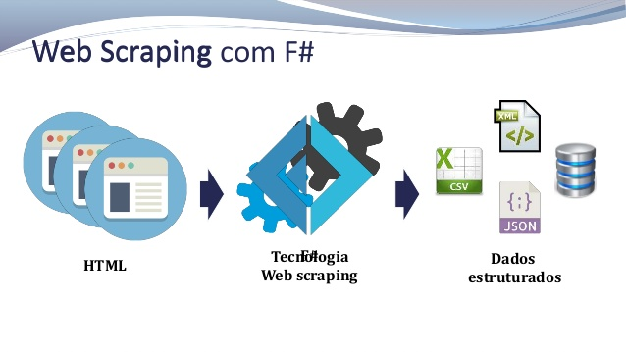
Visão Geral
Extraction

Slide 5

Visão Geral
Extraction
Transform

Slide 6


Visão Geral
Extraction
Transform
Load

Slide 7
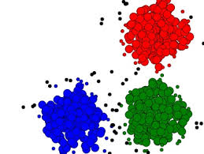
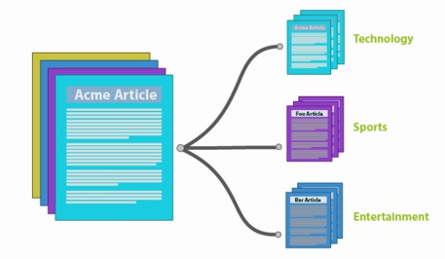
Visão Geral
Extraction
Transform
Load
Data Mining

Slide 8
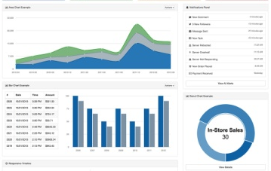
Visão Geral
Extraction
Transform
Load
Visualization
Data Mining

Slide 9
Solução técnica

Slide 10
Objetivos
Base de dados com vagas de emprego (foco em DS);
Base de dados com avaliações sobre empresas (foco em tech);
Integração entre bases de dados;
Técnicas de mineração de dados;
Dashboard para visualizações das informações.

Slide 11
Objetivos
Dataset com vagas de emprego (foco em DS);
Dataset com avaliações sobre empresas (foco em tech);
Integração entre bases de dados;
Técnicas de mineração de dados;
Dashboard para visualizações das informações.

Slide 12



Ferramentas

Slide 13




Ferramentas

Slide 14


Ferramentas

Slide 15
ETL
Extraction:
Web scrapping.
Transform:
Limpeza dos dados: remover caracteres especiais;
Novas variáveis: skills, idioma, graduação, estado, cidade etc;
Conversão: data.

Slide 16
ETL
Load:
CSV;
RData.

Slide 17
ETL
Extraction
Web scrapping.
Transform
Limpeza dos dados: remover caracteres especiais;
Novas variáveis: skills, idioma, graduação, estado, cidade etc;
Load
CSV
RData
Conversão: data.

Slide 18
Descrição dos dados
Vagas de emprego:
3.260 registros;
ID;
Position;
Date post;
Company;
City;
State;
Description;
Skills;
Language;
Education;
Country;
url;
Site.

Slide 19
Descrição dos dados
Avaliações:
109.606 registros;
ID;
Company;
Date;
Date collect;
Rating;
City;
State;
Title;
Status;
Position;
Recommend;
Comments Pros;
Comments Cons;
Advice Mang;
Outlook;
Ceo
Site.

Slide 20
Seleção de entidades
Cluster:
State;
Skills;
Education;
Language.
Classificação:
Title (Variável independente);
Recommend (Variável dependente).

Slide 21
Seleção de entidades
Visualização:
Date;
City;
State;
Skills;
Language;
Education;
Cluster;
Comments.

Slide 22
Metodologia – data mining
Cluster:
K-means;
K = 4;
Classificação:
Naive Bayes;
SVC;
SVM;
Deep Learning.

Slide 23
Metodologia – Cluster
3.260 registros;
13 campos:
State;
Skills;
Education;
Language.
Algoritmo | Número de cluster
K-means | 4

Slide 24
Metodologia – Classificação
109.606 registros:
60.000 foram utilizados (glassdoor).
17 campos:
Title
Recommend.
Distribuição:
Yes -
No -
NI -
Variável Dependente
Name | % Populated
Variável Independente
Name | % Populated

Slide 25
Resultados – Classificação
Amostra
Dados de treino | 75%
Dados de teste | 25%
Algoritmo | Accuracy
Naive Bayes
SVC
SVM
Deep Learning

Slide 26
Solução proposta
Gestores analisarem o que deve ser mudados e/ou melhorado;
Profissionais da área podem analisar as oportunidades de emprego, skills mais exigidos, cidades com tendência de ter mais vagas entre outros.

Slide 27
Solução proposta
Modelo de classificação:
Aplicar o modelo para classificar a empresa baseado nas avaliações;
Melhorar o modelo e/ou criar outros modelos com outras variáveis, por exemplo, salários, benefícios dentre outras.

Slide 28
Objetivos

